Slide 1



BÀI 36
METAN

Slide 2
METAN
Công thức phân tử:
CH₄
Phân tử khối:
16

Slide 3

I. TRẠNG THÁI TỰ NHIÊN -TÍNH CHẤT VẬT LÝ
Đọc thông tin SGK và dựa vào sự hiểu biết của bản thân em hãy cho biết trạng thái tự nhiên và tính chất vật lý của metan?

Slide 4

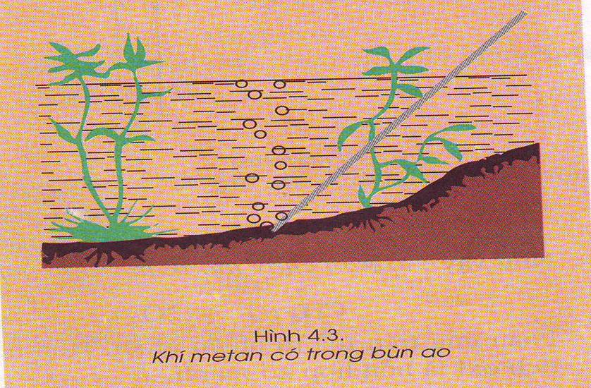

I. TRẠNG THÁI TỰ NHIÊN -TÍNH CHẤT VẬT LÝ
- Trong tự nhiên, metan có trong các mỏ khí (khí thiên nhiên); trong mỏ dầu (khí mỏ dầu hay khí đồng hành); trong các mỏ than (khí mỏ than); trong bùn ao (khí bùn ao); trong khí biogas.
- Metan là chất khí, không màu, không mùi, nhẹ hơn không khí (d = $\frac{16}{29}$ ); rất ít tan trong nước.

Slide 5

II. CẤU TẠO PHÂN TỬ
Hãy biểu diễn công thức cấu tạo của metan theo đúng hóa trị của cacbon và hiđro?
H
Giữa các nguyên tử C và nguyên tử H chỉ có một liên kết. Ta gọi liên kết này là liên kết đơn.
–
–
–
H
C
H
–
Trong phân tử metan có 4 liên kết đơn.
H
Công thức cấu tạo của metan

Slide 6
II. CẤU TẠO PHÂN TỬ
Giữa các nguyên tử cacbon và nguyên tử hiđro chỉ có một liên kết. Những liên kết như vậy gọi là liên kết đơn.
Trong phân tử metan có 4 liên kết đơn.
H
–
–
–
H
C
H
–
H
Công thức cấu tạo của metan

Slide 7
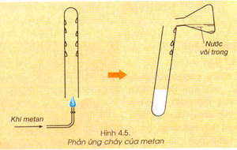
III. TÍNH CHẤT HÓA HỌC
1. Tác dụng với oxi
Thí nghiệm
Đốt khí metan, dùng ống nghiệm úp trên ngọn lửa. Sau một thời gian rót nước vôi vào ống nghiệm, lắc nhẹ.
Quan sát video thí nghiệm rút ra nhận xét và viết PTHH minh họa và giải thích?

Slide 8


Slide 9
III. TÍNH CHẤT HÓA HỌC
1. Tác dụng với oxi
Hiện tượng
thấy trên thành ống nghiệm có bám các giọt nước nhỏ, nước vôi bị vẩn đục.
Nhận xét
trong ống nghiệm có nước và khí CO₂
PTHH
tº
CH₄
2O₂
CO₂
+
+ 2H₂O

Slide 10
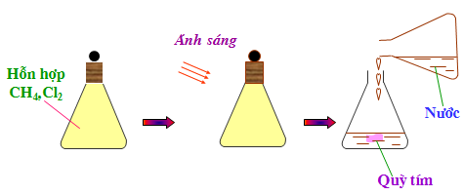
III. TÍNH CHẤT HÓA HỌC
2. Tác dụng với clo
Thí nghiệm
đưa bình đựng hỗn hợp khí metan và clo ra ánh sáng. Sau một thời gian, cho nước vào bình, lắc nhẹ rồi thêm vào một mẩu giấy quỳ.
Quan sát hình ảnh, dự đoán hiện tượng và đưa ra nhận xét?

Slide 11


Slide 12
III. TÍNH CHẤT HÓA HỌC
2. Tác dụng với clo
Hiện tượng
khi đưa ra ánh sáng, màu vàng nhạt của clo mất đi, giấy quỳ tím chuyển sang màu đỏ.
Nhận xét
Metan đã tác dụng với clo khi có ánh sáng

Slide 13
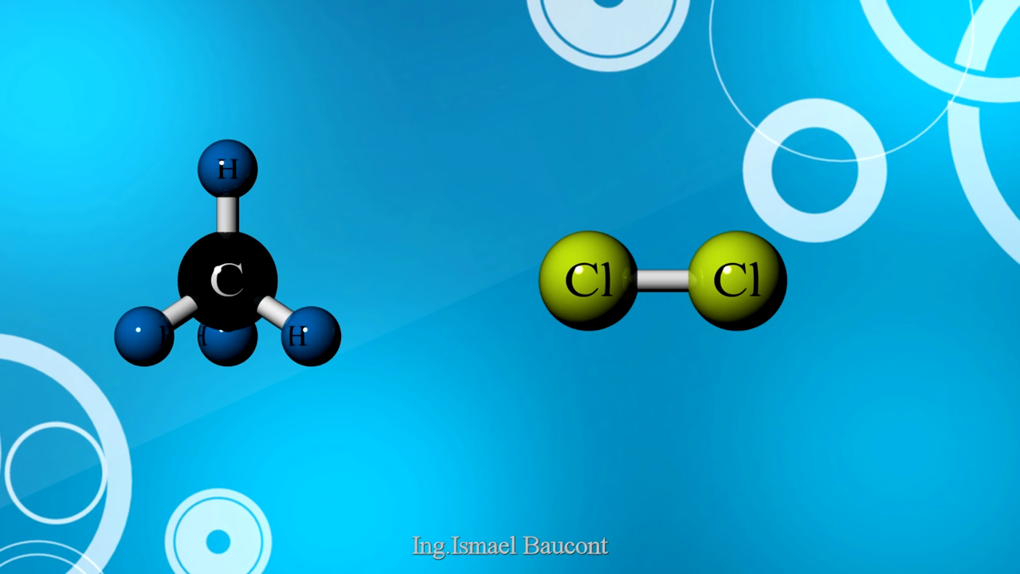
Cơ chế phản ứng giữa metan và clo

Slide 14
III. TÍNH CHẤT HÓA HỌC
2. Tác dụng với clo
PTHH
H
H
–
–
Cl – Cl
Ánh sáng
–
+
HCl
–
–
+
H
–
C
Cl
H
C
H
–
–
H
H
as
Viết gọn
CH₄
+
Cl₂
CH₃Cl
+
HCl
Metan
Metyl clorua

Slide 15
III. TÍNH CHẤT HÓA HỌC
2. Tác dụng với clo
as
CH₄
+
Cl₂
CH₃Cl
+
HCl
PTHH
Metan
Metyl clorua
Trong phản ứng trên, nguyên tử hidro của metan được thay thế bởi nguyên tử clo, vì vậy phản ứng trên được gọi là phản ứng thế.

Slide 16
IV. ỨNG DỤNG
Metan dùng làm nhiên liệu trong đời sống và sản xuất
Metan dùng làm nguyên liệu để điều chế hidro:
CH₄
H₂O
tº, xt
CO
3H₂
+
+
Metan còn được dùng để điều chế bột than và nhiều chất khác.

Slide 17

NHIỆM VỤ VỀ NHÀ
Hoàn thành bài tập 1,2,3,4 SGK trang 116.
Đọc và chuẩn bị bài 37 “Etilen”

